Slide 1
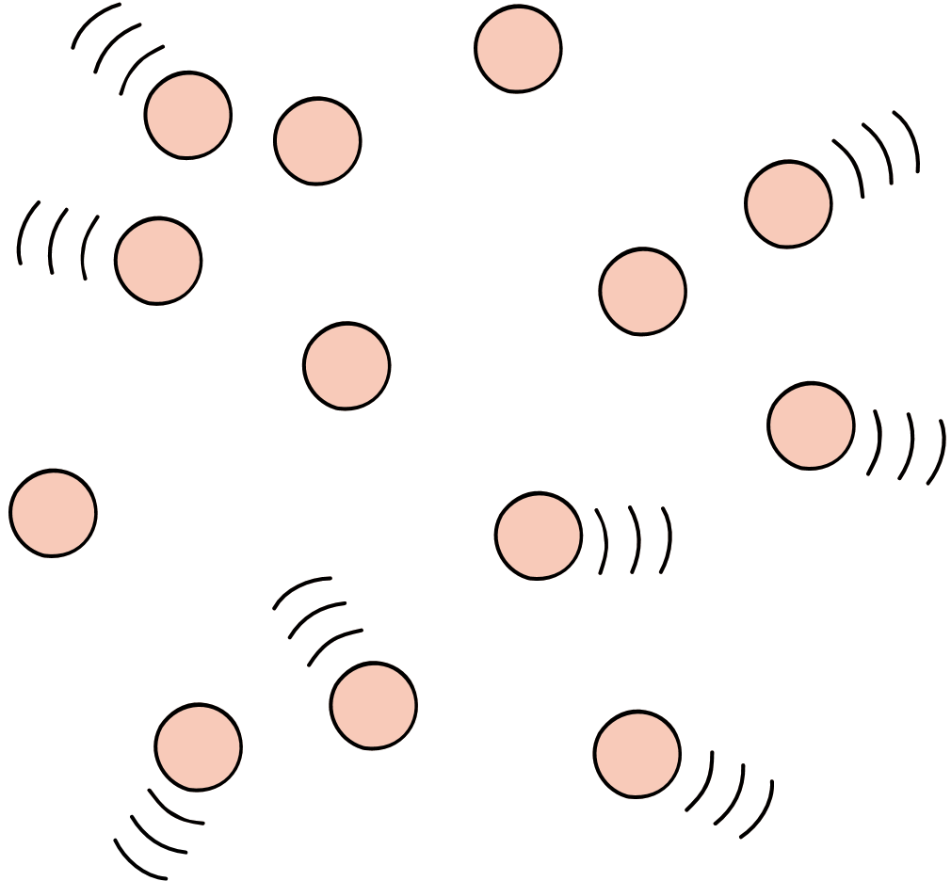


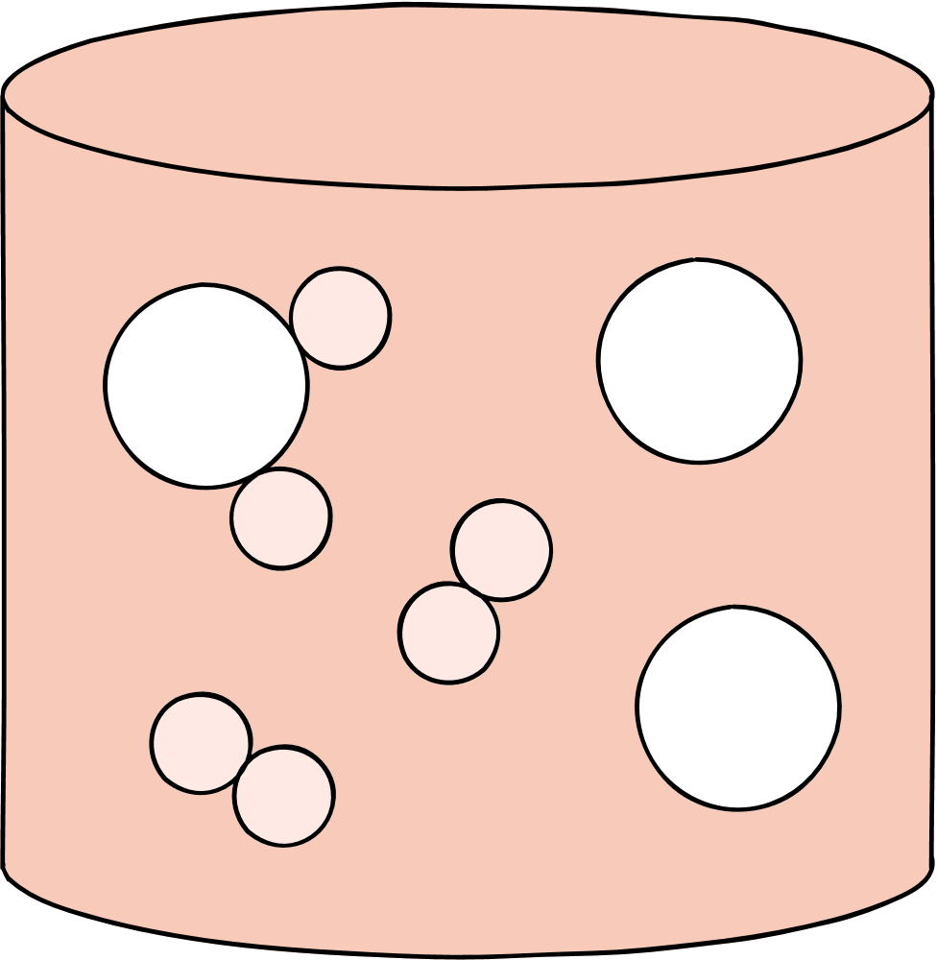
ỦY BAN NHÂN DÂN PHƯỜNG HÒA LỢI
TRƯỜNG MẦM NON HÒA LỢI
THỬ NGHIỆM:
CHANH SỦI BỌT MÀU
TỔ KHỐI MẦM

Slide 2
.
CHUẨN BỊ
Nguyên liệu: Chanh tươi, baking soda, màu thực phẩm các màu.
Dụng cụ: Dao (dùng cho giáo viên cắt chanh), thớt, khay, thìa, đĩa hoặc các vật liệu tạo hình khác.
YÊU CẦU
Kiến thức: Trẻ hiểu chanh có chứa axit, khi phản ứng với baking soda sẽ tạo ra bọt khí sủi lên.
Kỹ năng: Quan sát, phán đoán, đặt câu hỏi, thực hành thí nghiệm đơn giản.
Thái độ: Hứng thú, tò mò, yêu thích khoa học, hợp tác trong hoạt động nhóm

Slide 3


Các bước tiến hành
Cô cùng trẻ chơi trò chơi “Chiếc hộp bí mật” và giới thiệu các nguyên liệu thử nghiệm
1. Hoạt động 1
Cô và trẻ cùng nhau tìm hiểu các bước thử nghiệm và thực hiện thí nghiệm cùng cô.
2. Hoạt động 2
Trẻ thực hiện thực hiện thử nghiệm cá nhân và giải thích hiện tượng của thử nghiệm.
3. Hoạt động 3

Slide 4

1. Hoạt động 1
Các con ơi! Hôm nay bạn Thỏ con mang đến lớp mình một món quà chúng ta cùng khám phá xem bên trong chiếc hộp có gì nhé!
Bạn nào có thể kể cho các đồ vật bên trong chiếc hộp là gì không nào?

Slide 5
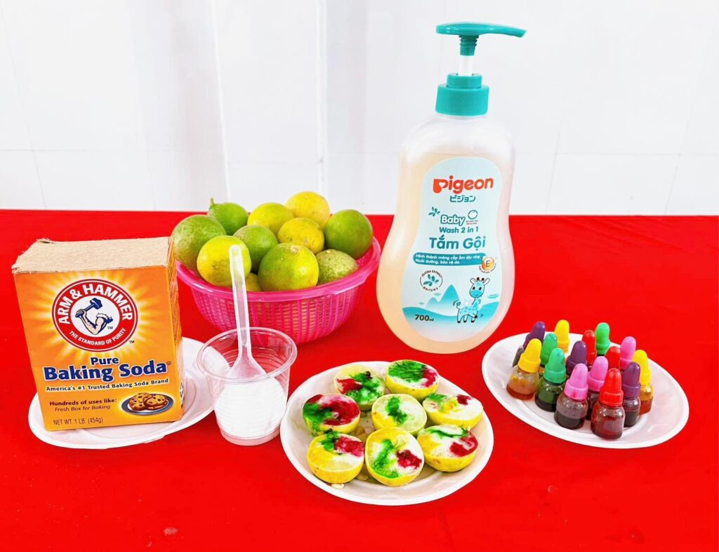
1. Hoạt động 2
Với những nguyên liệu như thế này chúng ta cần làm gì bây giờ?
Các con chú ý theo dõi cô nhé!

Slide 6
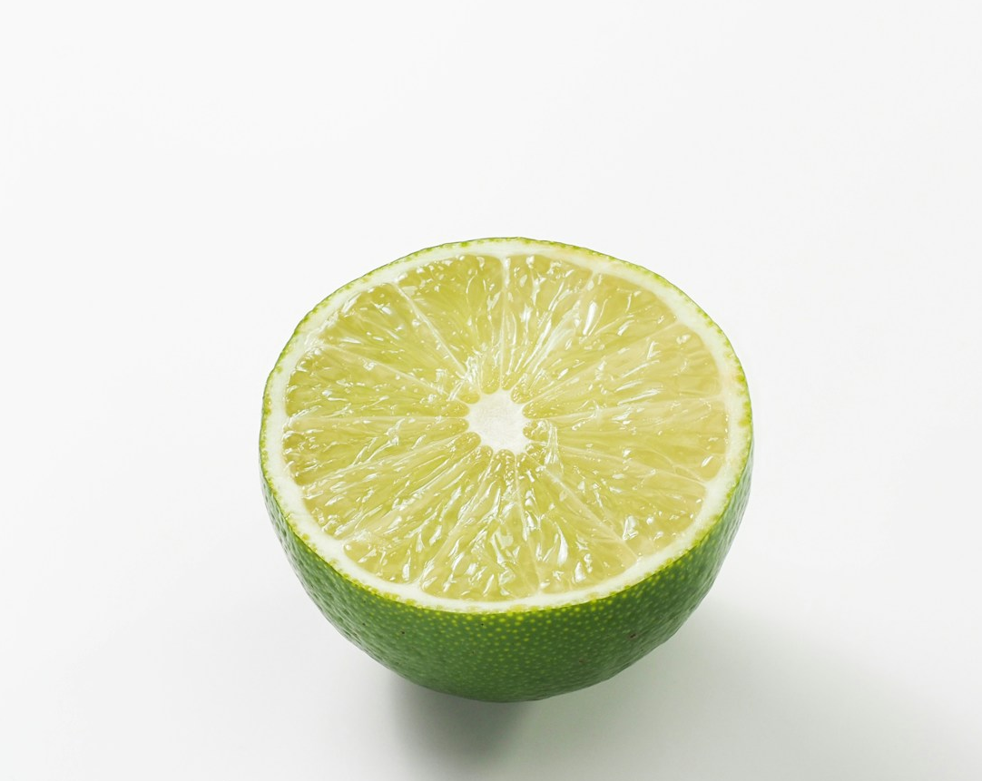
1. Hoạt động 2
Bước 1: Chuẩn bị chanh: Cắt đôi quả chanh, đặt mặt cắt ngửa lên khay

Slide 7
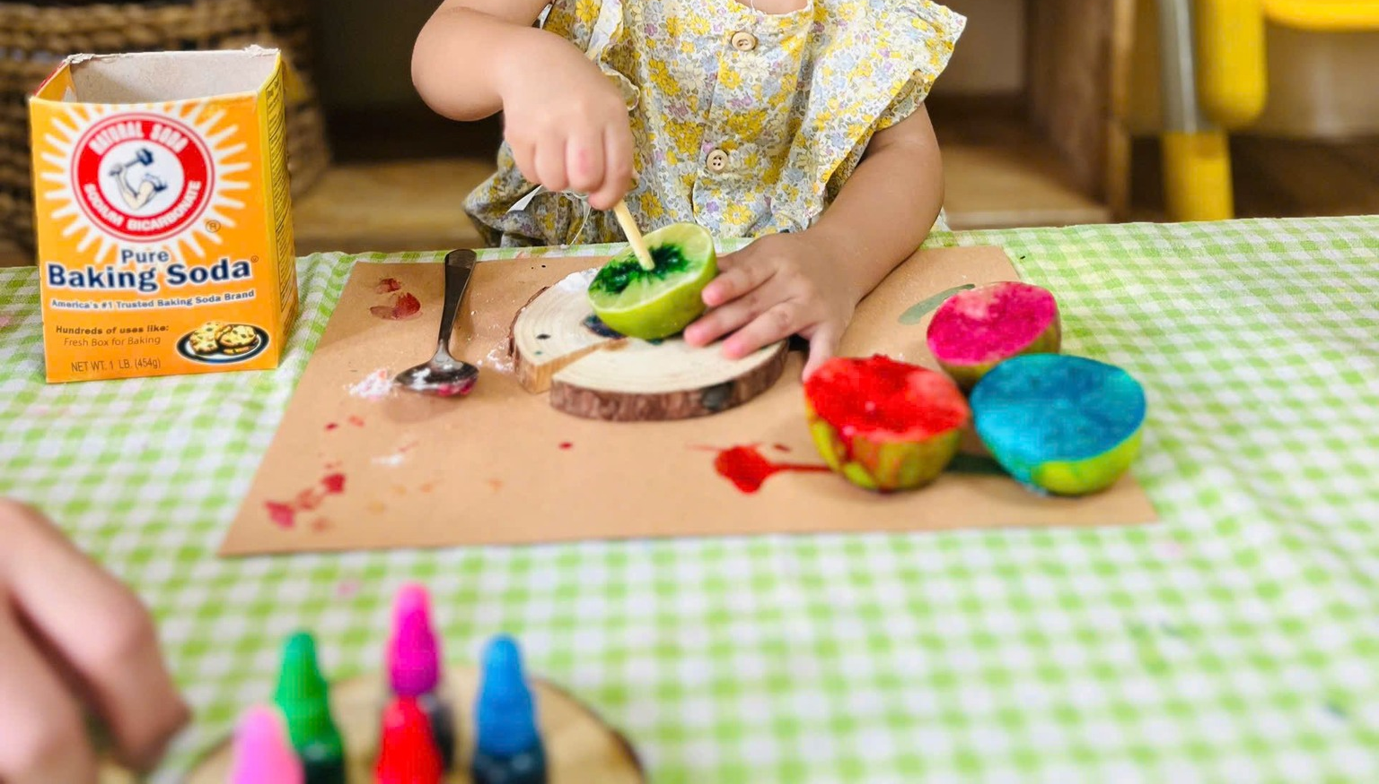
1. Hoạt động 2
Bước 2: Thêm màu sắc: Nhỏ vài giọt màu thực phẩm vào mỗi nửa quả chanh.

Slide 8
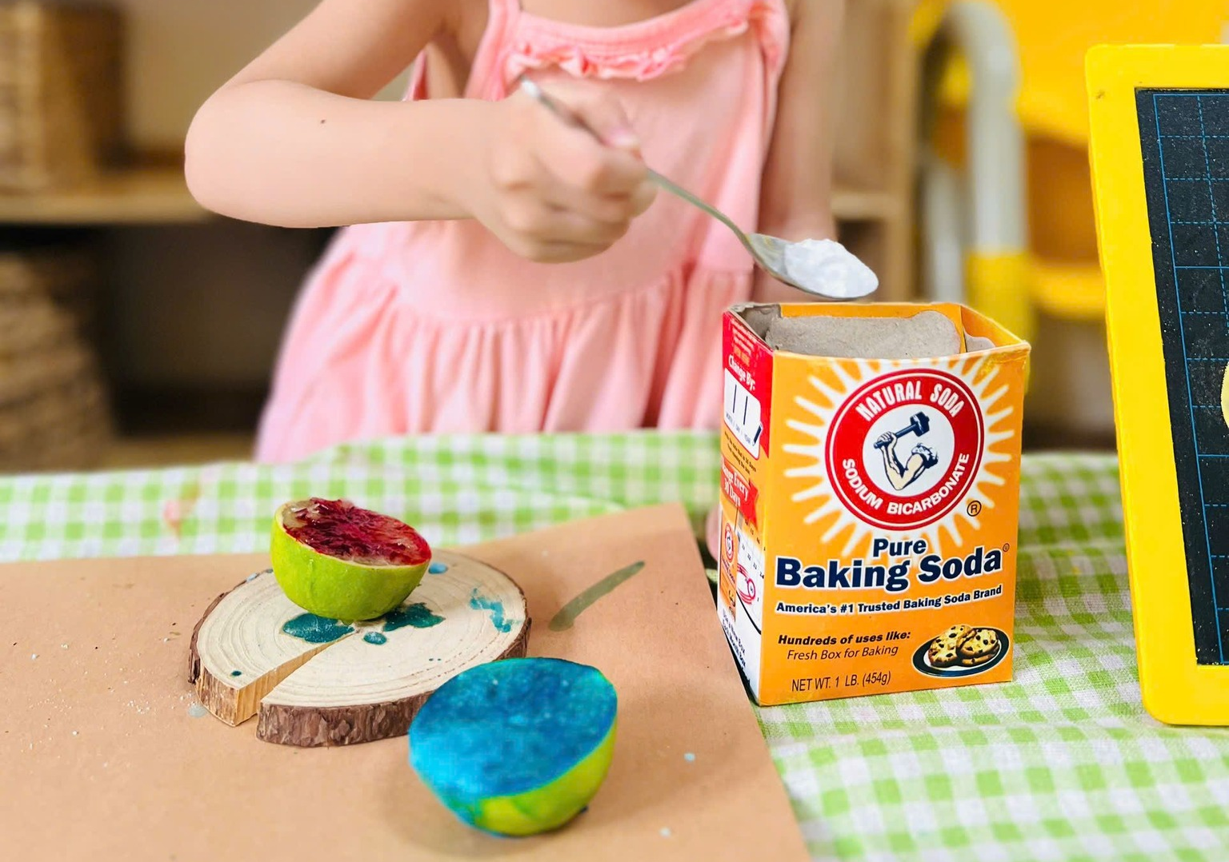
1. Hoạt động 2
Bước 3: Thêm baking soda: Rắc một ít baking soda vào mặt cắt của quả chanh

Slide 9
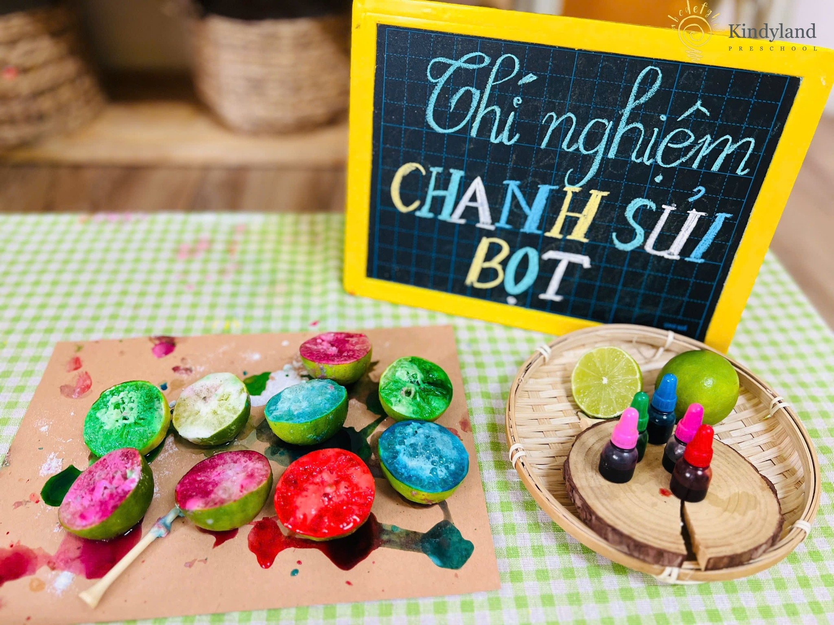
1. Hoạt động 2
Bước 4: Quan sát: Yêu cầu trẻ quan sát và mô tả hiện tượng xảy ra (chanh sẽ sủi bọt mạnh mẽ và có màu sắc đẹp mắt).

Slide 10



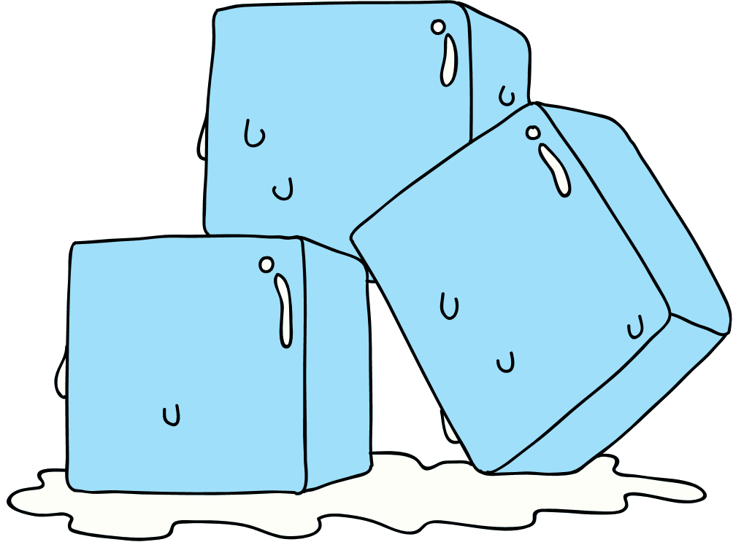

Giải thích hiện tượng
Quả chanh chứa axit citric. Khi axit citric phản ứng với baking soda (natri bicacbonat), nó sẽ tạo ra khí carbon dioxide
Những bọt khí CO2 này chính là thứ tạo nên hiện tượng sủi bọt mà chúng ta quan sát được.

Slide 11
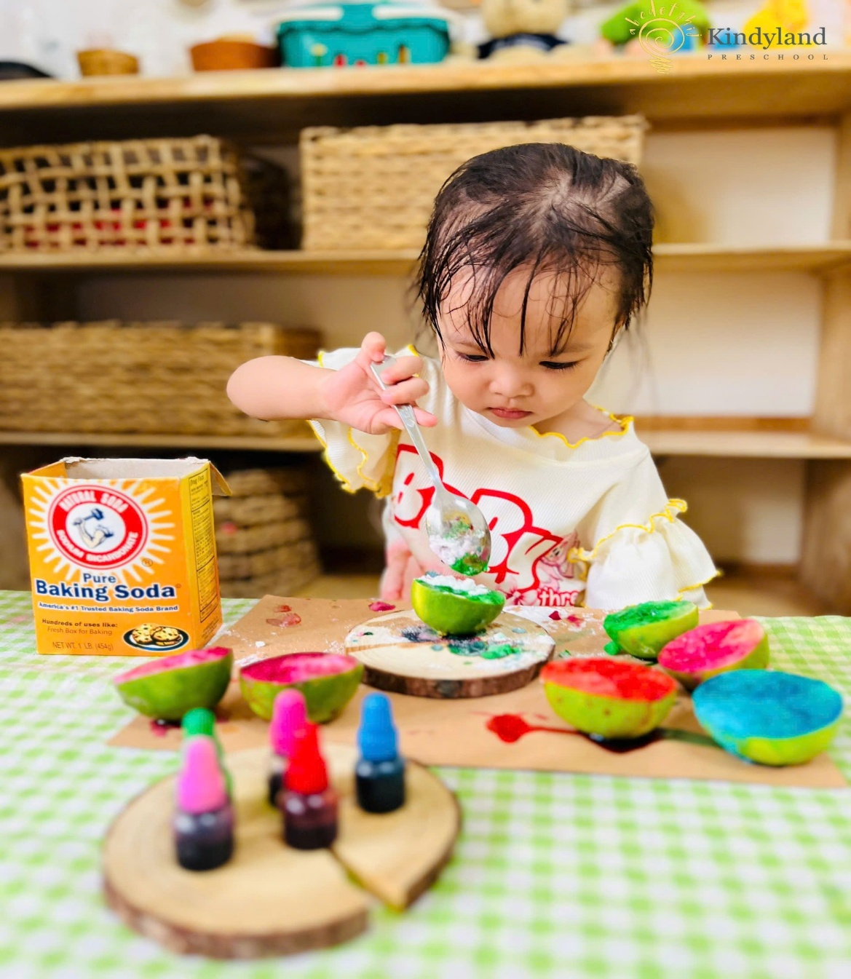
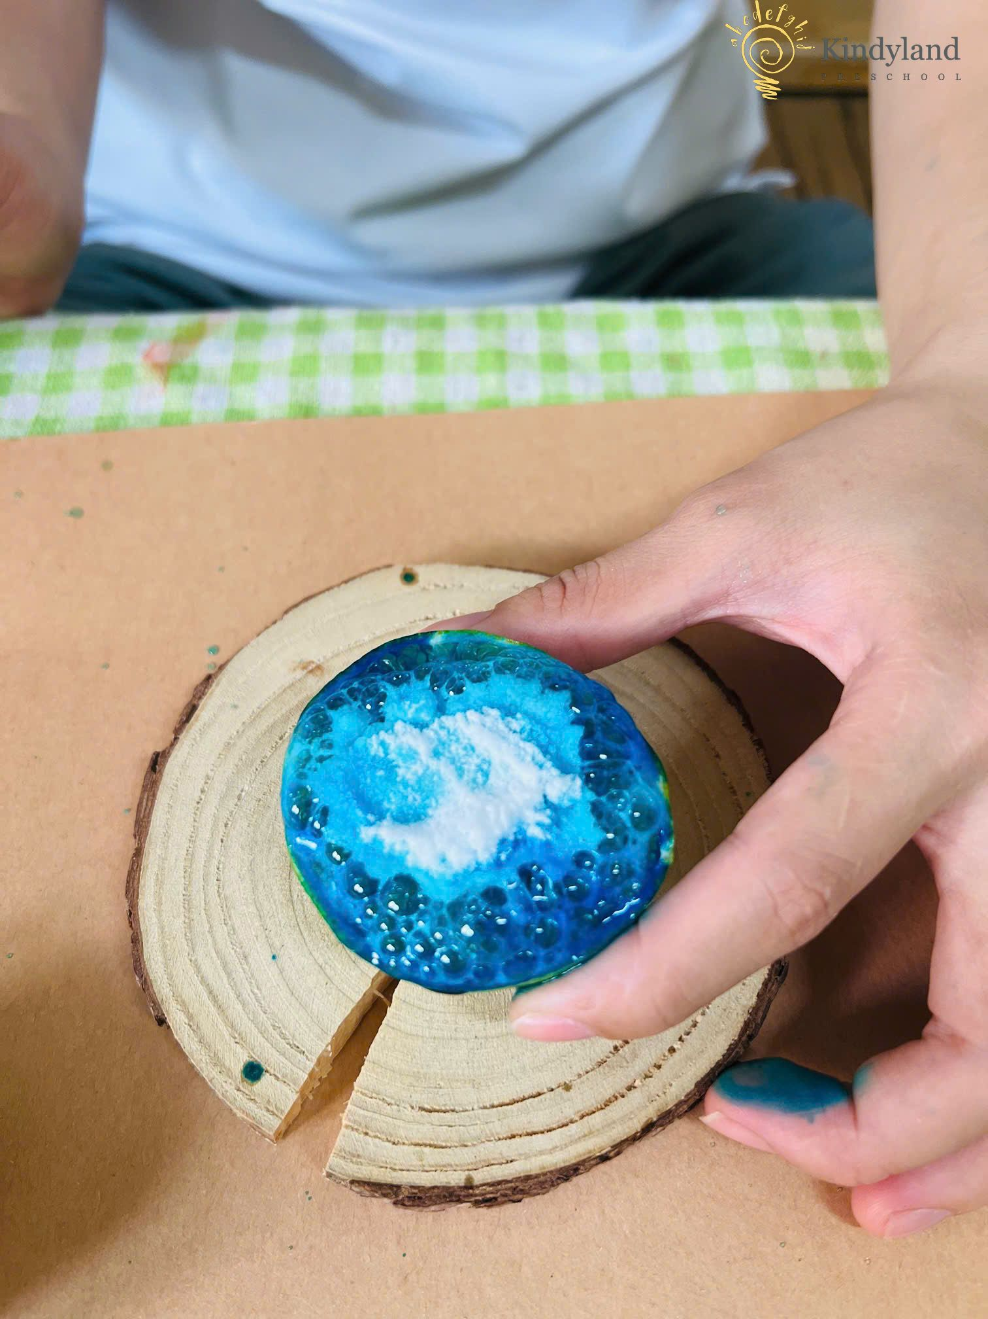
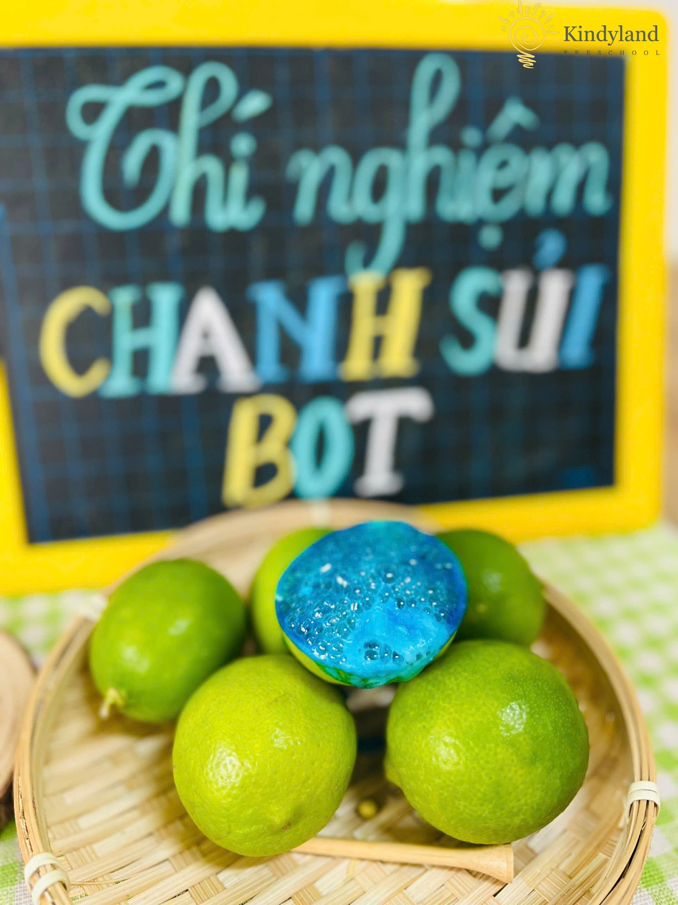
1. Hoạt động 3
Trẻ được tự tay chọn nguyên liệu để thực hiện thử nghiệm. Giáo viên chú ý quan sát và hổ trợ trẻ kịp thời

Slide 12
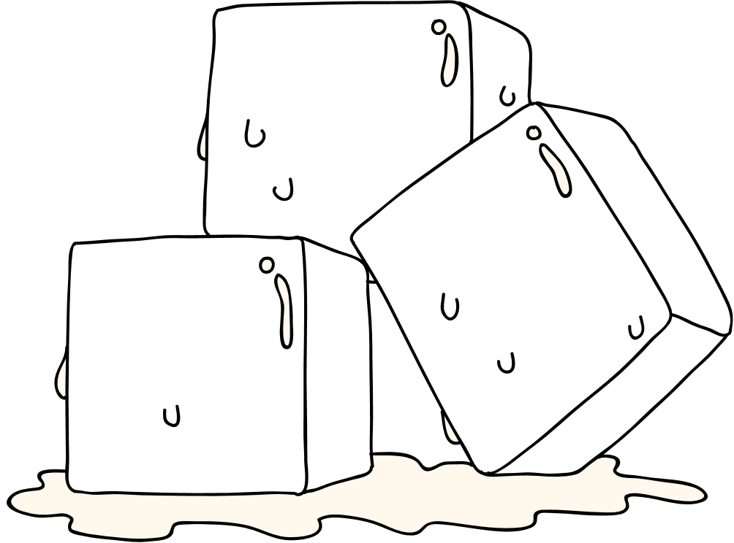
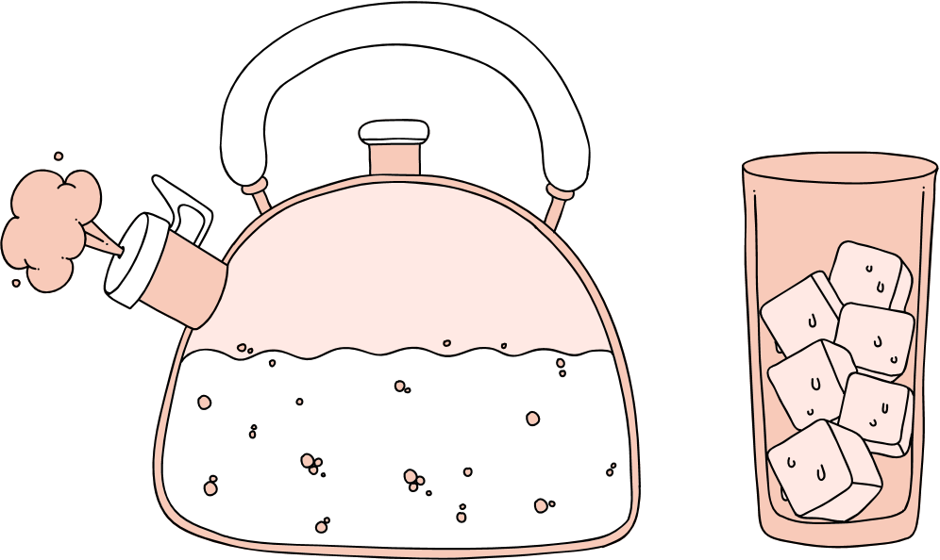
Thử nghiệm vui “Chanh sỏi bột màu” với những nguyên liệu gần gũi trong gia đình và dễ tìm các con các thể thực hiện tại nhà cùng ba, mẹ, ông, bà. Khi sử dụng dao các con phải cẩn thận và nhờ người lớn giúp đỡ nhé!
Cô chúc các con thực hiện thử nghiệm thành công nhé!
Hẹn gặp lại

